Slide 1
Światowy Dzień AIDS lub Światowy Dzień Walki z AIDS – święto obchodzone corocznie 1 grudnia z inicjatywy Światowej Organizacji Zdrowia od 1988 roku.
Światowy Dzień Walki z AIDS to dzień, w którym szczególnie staramy się przełamywać bariery, takie jak strach i wynikająca z niego stygmatyzacja osób zakażonych HIV i chorych na AIDS, w tym osób LGBT żyjących z wirusem. Jest to dzień bardzo szczególny, nie tylko promujący walkę z AIDS, ale także czas w którym myślimy o bliskich i przyjaciołach, których doświadczył wirus HIV oraz staramy się zwrócić uwagę społeczeństwa na ciągle aktualny problem epidemii HIV/AIDS.

Slide 2
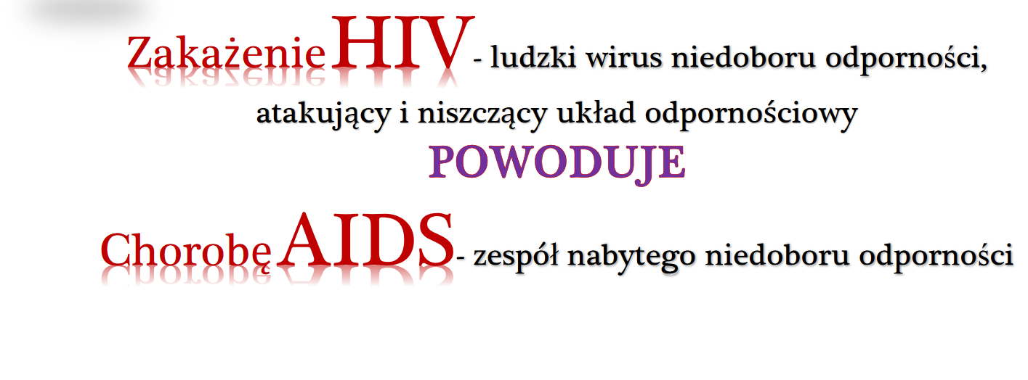
1 grudnia Światowy Dzień AIDS

Slide 3
1 grudnia Światowy Dzień AIDS

Slide 4
1 grudnia Światowy Dzień AIDS

Slide 5
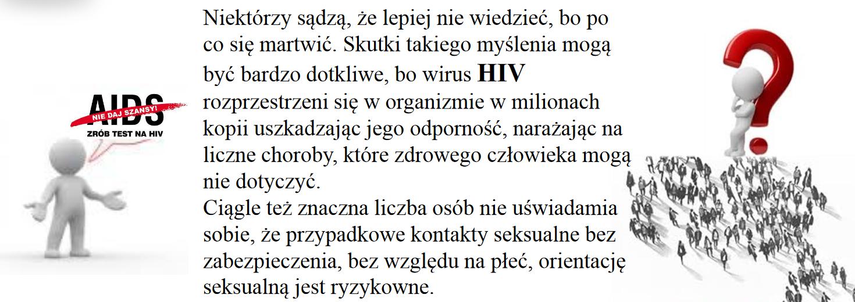
1 grudnia Światowy Dzień AIDS

Slide 6
1 grudnia Światowy Dzień AIDS

Slide 7
1 grudnia Światowy Dzień AIDS

Slide 8
1 grudnia Światowy Dzień AIDS

